Slide 1
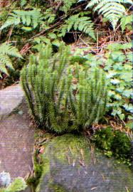
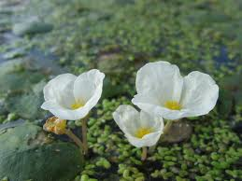
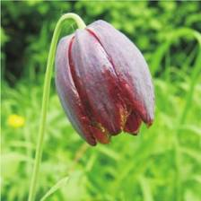
Рослини занесені до Червоної книги України
Презентація Гурика Андрія

Slide 2
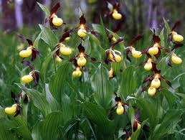
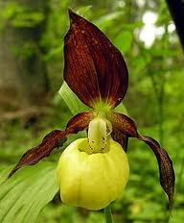
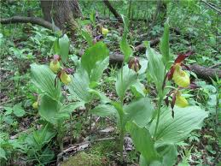
Зозулині черевички справжні
Зозулині черевички справжні — одна з найкрасивіших орхідей флори України. В Україні трапляється на більшій частині території, крім степової зони.
Цей вид має дуже красиві квіти, а тому сильно страждає від знищення людьми і є рідкісним на більшій частині ареалу, в тому числі, по всій Україні. Зацвітає ця чарівна орхідея лише на 16-17-й рік

Slide 3
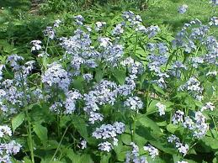
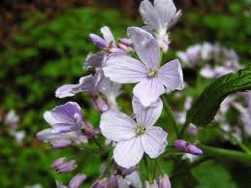
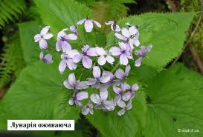
Лунарія оживаюча
Лунарія оживаюча – реліктова рослина поширена в Європі та в Північній Америці. В Україні найчастіше трапляється в Карпатах, де на окремих ділянках лісів на кам’янистих ґрунтах утворює густий покрив. На рівнині вона є дуже рідкісною.

Slide 4
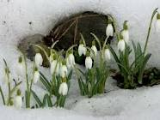
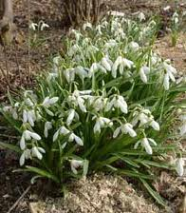
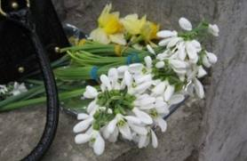
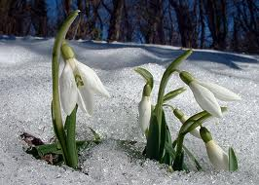
Підсніжник білосніжний
Підсніжник білосніжний – в Україні поширений переважно на Правобережжі, трапляється в Карпатах та Прикарпатті, на півдні Полісся, в Лісостепу. На Лівобережжі проходить східна межа поширення цього виду. Зростає в листяних лісах, на галявинах та чагарниках.
Основними причинами зменшення чисельності виду є масове зривання на букети, викопування цибулин.

Slide 5
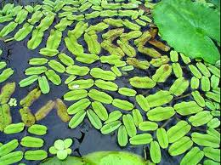
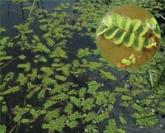
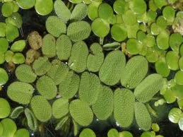
Сальвінія плаваюча
Сальвінія плаваюча. Ця водна папороть поширена по всій Україні.
Знахідки древніх викопних решток виду свідчать про давнє походження виду і дають підстави вважати сальвінію третинним реліктом. Чисельність рослини в наш час зменшується через забруднення водойм.

Slide 6
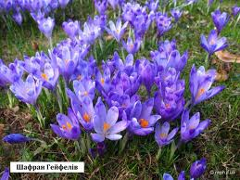
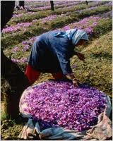
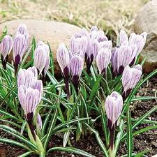
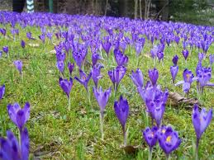
Шафран Гейфелів
Поширена в Українських Карпатах, Закарпатті, Передкарпатті, Поділлі. Зростає у вологих листяних лісах, лісових галявинах, після-лісових луках, полонинах. Трапляється суцільними заростями у вигляді великих і малих островів, місцями невеликими групами.
Основними причинами зміни чисельності є зривання на букети, викопування бульбоцибулин, у зоні полонин - поїданням дикими свинями.

Slide 7
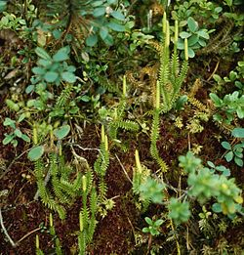
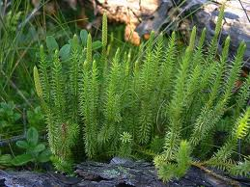
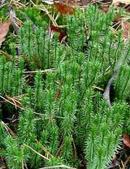
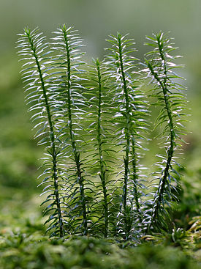
Плаун колючий
Плаун колючий — багаторічна, тіньовитривала, трав'яниста, вічнозелена рослина.
Росте в хвойних, рідше мішаних лісах. Поширена на Поліссі, в Карпатах, зрідка в лісостепу. Рослина лікарська. Потребує особливої охорони.

Slide 8
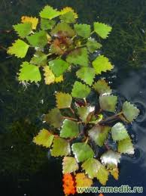
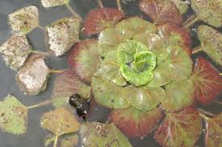
Водяний горіх плаваючий
Він трапляється по всій території України. Водяний горіх плаваючий зростає в тихих заводях, старицях, озерах. Оптимальними для нього є глибини метр-півтора, але може рости і на глибині до 4-х м. Водяний горіх здатний формувати цілі зарості.

Slide 9
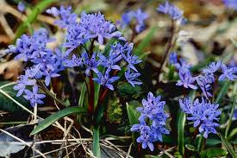
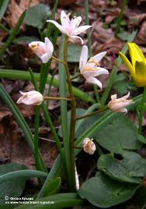
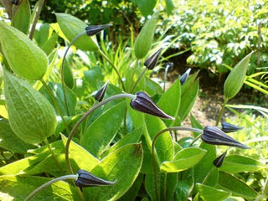
Проліска дволиста
Проліска дволиста. Досить звичайний ранньовесняний вид. Але в окремих районах трапляється рідше від підсніжника.

Slide 10
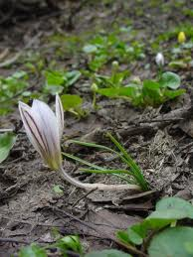
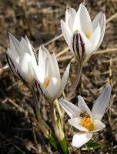
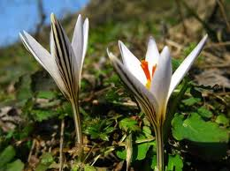
Крокус сітчастий
Поширений в степу, Правобережному i Лівобережному лісостепу. Зростає на цілинних степах, в чагарниках, узліссях байрачних дібров. Їхня чисельність знижується через розорювання земель, надмірне випасання худоби, зривання на букети.

Slide 11
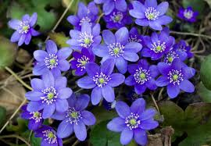
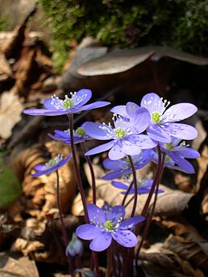
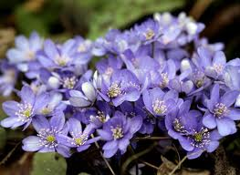
Печіночниця звичайна
Поширена в західному і правобережному Поліссі, у західному Лісостепу і західній частині правобережного Лісостепу. Райони заготівель - Житомирська, Волинська, Рівненська, частково Хмельницька області. Декоративна, лікарська рослина. Зацвітає рано і має тривалий період цвітіння. Придатна для декорування затінених місць під деревами. Потребує бережливого використання й охорони.

Slide 12
ДЯКУЮ ЗА УВАГУ!

